Slide 1
Falar de Saúde Mental é falar de que?

Slide 2
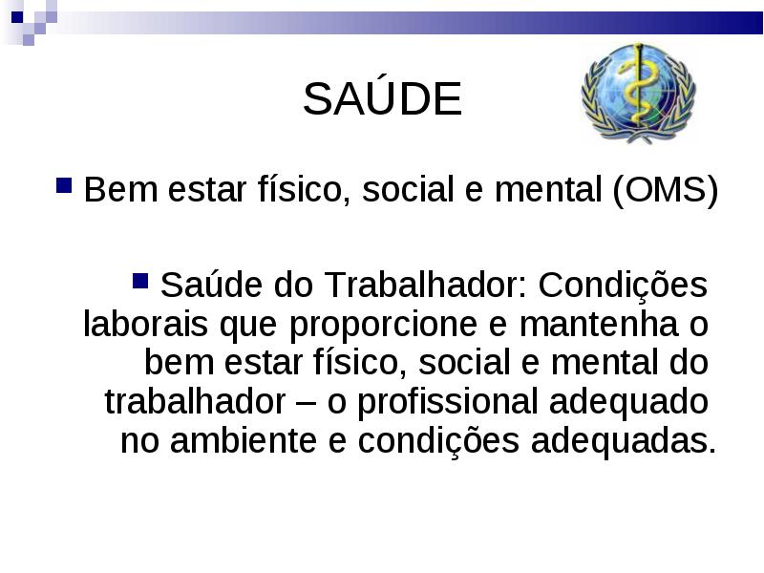

Slide 3
“O direito à saúde mental é um direito fundamental do cidadão, previsto na Constituição Federal para assegurar bem-estar mental, integridade psíquica e pleno desenvolvimento intelectual e emocional”.
(MPF, 2012)

Slide 4
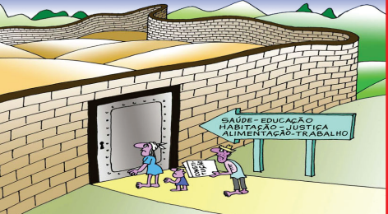

Slide 5
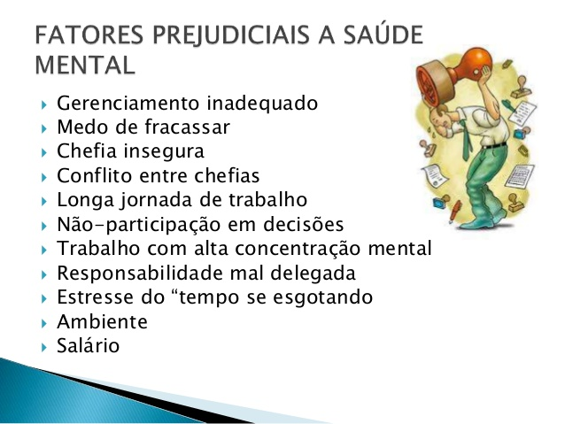

Slide 6
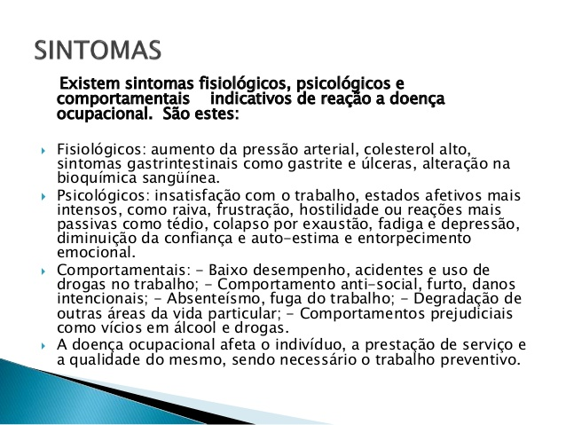

Slide 7
Tipos de Transtornos Mentais
Esquizofrenia- perseguição e confusão com realidade (2006- internações)
Depressão- dificuldade da pessoa sentir prazer no que ela antes gostava de fazer
Transtorno bipolar – ciclos de variação do humor
Neurose- medo, preocupado
Histeria- dissociação e conversão
Pânico- paralisação
Fobia- angústia relacionada à causa específica
TOC – Transtorno Obsessivo Compulsivo – tendência a se ter pensamentos persistentes
Sinais de Alerta

Slide 8
Segunda metade do século XX
psiquiatra italiano Franco Basaglia
(MTSM) - Luta Antimanicomial
Século XIX
Século XVIII
Manicômio
chicotadas, máquinas giratórias e sangrias
Reforma Psiquiátrica
Idade Média
Acorrentados

Slide 9
1987
CAPS
1° intervenção hospitalar
1988
Constituição
SUS
Década de 90
II Conferência Nacional de Saúde Mental
CAPS, NAPS e Hospitais-dia
I Conferência Nacional de Saúde Mental
NAPS
Normas para avaliação do serviço e classificação dos hospitais.
Declaração de Caracas
2001
lei 10.216
a III Conferência Nacional de Saúde Mental
Criação PSF

Slide 10
desinstitucionalização de pessoas longamente internadas
fiscalização e redução de leitos psiquiátricos no Brasil - 2002
Programa “De Volta para Casa” - 2003
Programa Nacional de Avaliação do Sistema Hospitalar/Psiquiatria (PNASH/Psiquiatria) (2002)
diálogo
Principais estratégias
Programa de Inclusão Social pelo Trabalho das pessoas com transtornos mentais e transtornos decorrentes do uso de álcool e outras drogas – 2005
PSF – integralidade – década de 90
Centros de Convivência e Cultura – 2002
outros
Programa Anual de Reestruturação da Assistência Hospitalar Psiquiátrica no SUS (PRH) (2004)
Programa de Volta para Casa (2003)
Expansão de serviços como as Residências Terapêuticas e o CAPS
“pressupõe transformações culturais e subjetivas na sociedade e depende sempre da pactuação das três esferas de governo (federal, estadual e municipal)”

Slide 11
No Brasil...
Mais de 6% da população apresenta transtornos psiquiátricos graves decorrentes do uso de álcool e outras drogas
12% da população necessita de algum atendimento em saúde mental, seja ele contínuo ou eventual
Cerca de 3% da população geral sofre com transtornos mentais severos e persistentes
Fonte: Ministério da Saúde

Slide 12
Realidade de acordo com raça/etnia, gênero, sexualidade, escolaridade, idade

Slide 13
Gênero e Sexualidade
Homens com paixões e desejos contrariados por imposição ou opção, e ainda a recusa ou a proibição do casamento → fortes candidatos à loucura, à hipocondria, à mania, à histeria e ao suicídio. A partir do século XVIII, o onanismo passou a ser apontado, nos tratados médicos, como uma das principais causas desencadeadoras de distúrbios físicos e mentais em indivíduos de ambos os sexos.
Puberdade feminina - período propício para o surgimento de várias doenças, dentre elas a histeria e a loucura. Tratamento: 1. asilo para as perturbações femininas classificadas como mais prejudiciais; 2. casamento para males menores, como a histeria, doença que atingia de forma mais significativa as brasileiras (ENGEL, 2008)..
PENSAR NA REALIDADE HOJE
Normalmente, são as mulheres do núcleo familiar, mães, irmãs e avós, que cuidam ou se responsabilizam por usuários de serviços psiquiátricos extra-hospitalares.
Porém, também adoecem – dificuldade: filhos pequenos- cuidado (PERGORARO & CALDANA, 2008).
Janeiro- março
2006

Slide 14
Idade
No Brasil, grande parte da população de crianças e adolescentes vive em condições adversas e expostos a muitas situações de estresse, o que aumenta o risco de desenvolverem problemas de saúde mental.
Fatores ambientais como comunidades desorganizadas e escolas inadequadas também podem trazer reflexos negativos para a saúde mental na infância e na adolescência.
(Ramires et al., 2009)

Slide 15
Cor/raça
Branco total – 0,99%
Preto total- 1,44%
Amarelo total – 1,03%
Parda total – 1,21%
Indígena total – 0,98%

Slide 16
Escolaridade - total
Nenhuma – 1,23%
1-3 anos- 1,25%
4-7 anos- 1,18%
8-11 anos- 0,98%
12 ou mais- 0,882%
Ignorado- 0,94%

Slide 17
Epidemiologia dos transtornos psicológicos
Maior prevalência de transtornos mentais em mulheres:
Transtornos de ansiedade;
Transtornos de humor.
Maior prevalência de transtornos mentais em homens:
Transtornos associados ao uso de substâncias psicoativas;
Transtorno de personalidade antissocial e esquizotípica;
Transtorno de controle de impulso.
(Andrade et al., 2006)

Slide 18
Política nacional de saúde mental
Quais são as estratégias?
Centro de Atenção Psicossocial (CAPS);
Programa Nacional De volta pra casa;
Serviços residenciais terapêuticos;
Programa de redução de leitos hospitalares de longa permanência;

Slide 19
Política nacional de saúde mental
Quais são as estratégias?
Leitos em enfermarias especializadas;
Escolas de redutores de danos;
Programa complementar: “Crack - é possível vencer”.

Slide 20
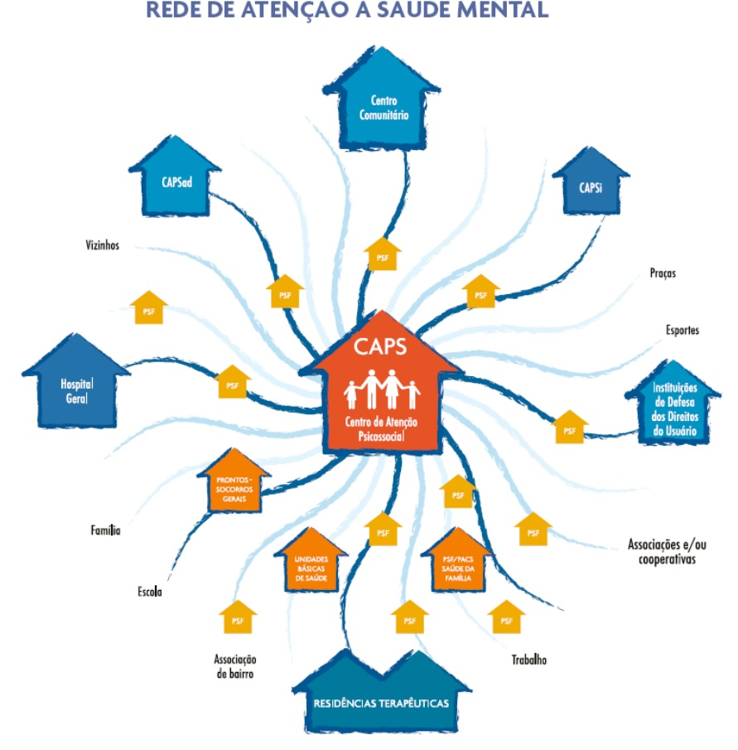
Programa de Inclusão Social pelo Trabalho das pessoas com transtornos mentais e transtornos decorrentes do uso de álcool e outras drogas (2005)
Projetos de geração de renda
Centros de Convivência e Cultura (2002)
Residências assistidas
Programa de Volta para Casa

Slide 21
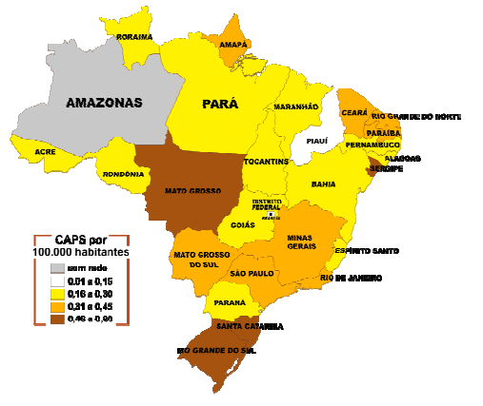
O número de CAPS aumentou, apesar de ser distribuído de maneira desigual pelo território brasileiro, relevando a diferença estrutural e apresentando uma dificuldade para a cobertura da ação.
O indicador CAPS/100.000 habitantes : cobertura dos CAPS em cada Estado Brasil

Slide 22
Discussão
• Necessidade de rede de cuidados densa, diversificada e efetiva para transtornos mais severos e persistentes (afetam cerca de 5 milhões de pessoas no Brasil);
• Cuidados na forma de abordagem para pacientes com transtornos mais leves;
• Acessibilidade:
Necessidade de potencialização da rede básica;
Quebra do modelo hospitalocêntrico (concentrador de recursos e de baixa cobertura);
Articulação intersetorial entre rede de cuidados e políticas setoriais.
• A qualidade do atendimento deve ser garantida em todas as regiões do país e pode ser assegurada através de um forte programa de capacitação, supervisão e formação de multiplicadores. O distanciamento entre as instituições de formação e pesquisa e a saúde pública, no Brasil, agrava as carências de formação e qualificação de profissionais.

Slide 23
Falar de Saúde Mental é falar de que?
Participação
Atenção Básica (organização → Política)
Diferenças de gênero, raça, etnia, região, sexualidade....
Saúde
Educação
Justiça
Trabalho
Cultura
Alimentação
Habitação

Slide 24
5 entre 10 principais causas de incapacitação no mundo:
-Transtornos Mentais-
1- Depressão Maior
2- Esquizofrenia
3- Transtorno Bipolar
4- Alcoolismo
5- TOC
(BRUNDTLAND, 2000)

Slide 25
Problemas que mais causam afastamento do trabalho
Lesões e Envenenamentos;
Doenças Musculares, e.g., DORT-LER;
Doenças Neurológicas;
Doenças Mentais;
Doenças do Aparelho Circulatório.

Slide 26

Definição de Estresse Ocupacional
        “O Estresse no Trabalho ocorre quando as exigências do trabalho não se igualam às capacidades, aos recursos ou às necessidades do trabalhador”.
        (NIOSH, 1999)

Slide 27
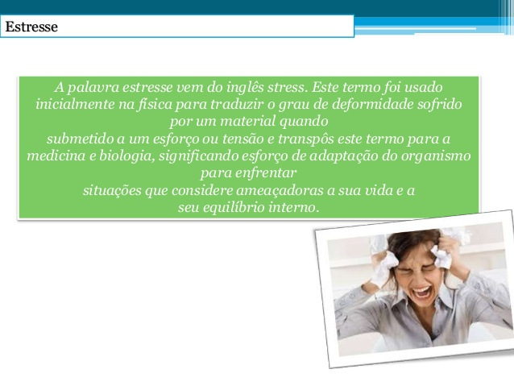

Slide 28
FATORES DE ESTRESSE
Sobrecarga de trabalho
Organização do tempo no trabalho
Nível de participação
Possibilidade de desenvolvimento e ascensão da carreira
Salários
Papel exercido
Relações interpessoais
Cultura organizacional
Interface trabalho/casa
(OSHA, 2004)

Slide 29
Estresse afeta diferentes pessoas de diferentes maneiras e pode levar a:
Violência no trabalho;
Absenteísmo
Queda de Produtividade
Comportamento aditivo (consumo de cigarros, álcool, substâncias ilícitas, promiscuidade sexual, compulsão a novas tecnologias, etc..)

Slide 30
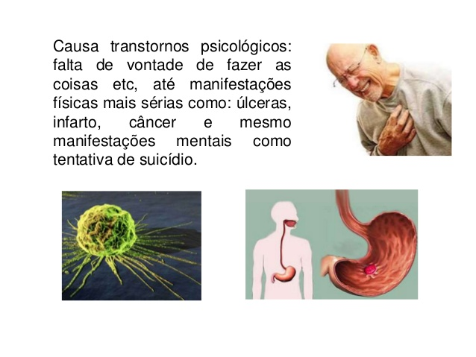

Slide 31
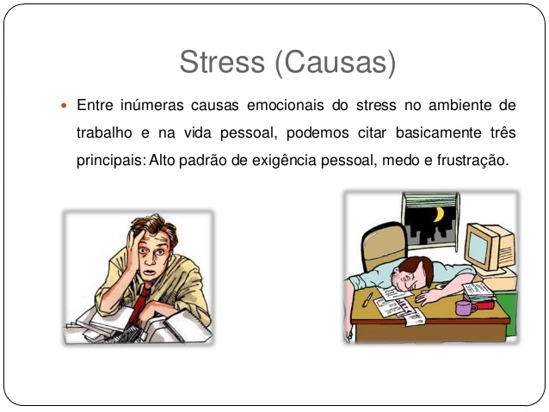

Slide 32
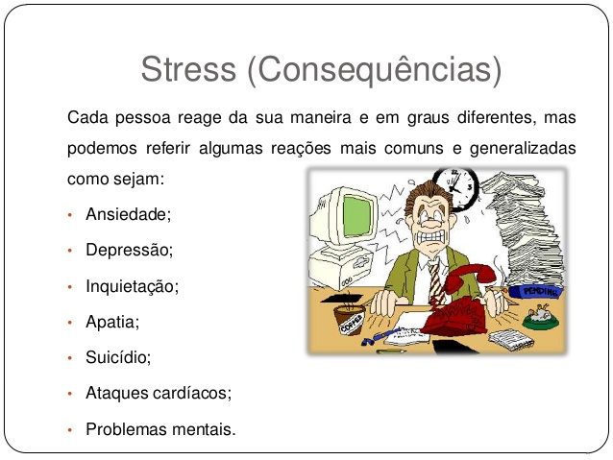

Slide 33
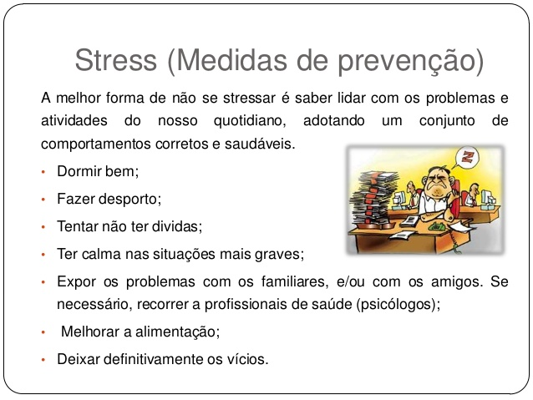

Slide 34
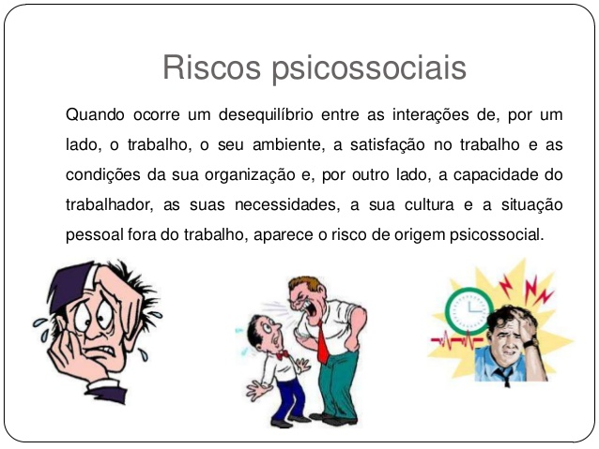

Slide 35
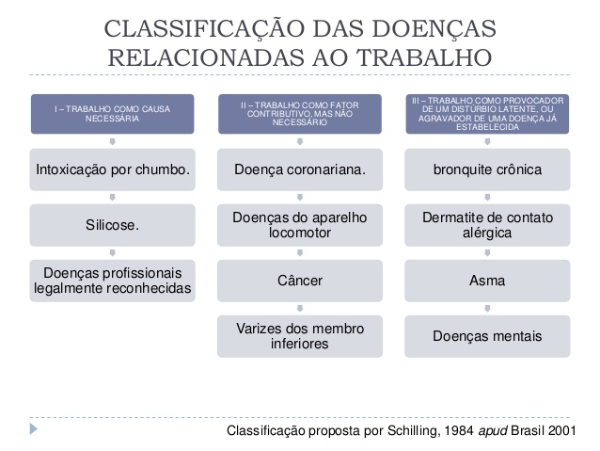

Slide 36
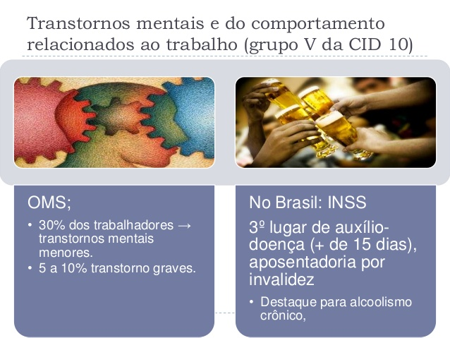

Slide 37
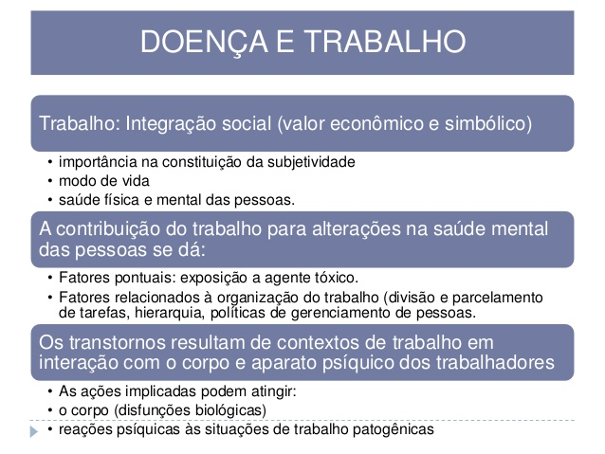

Slide 38
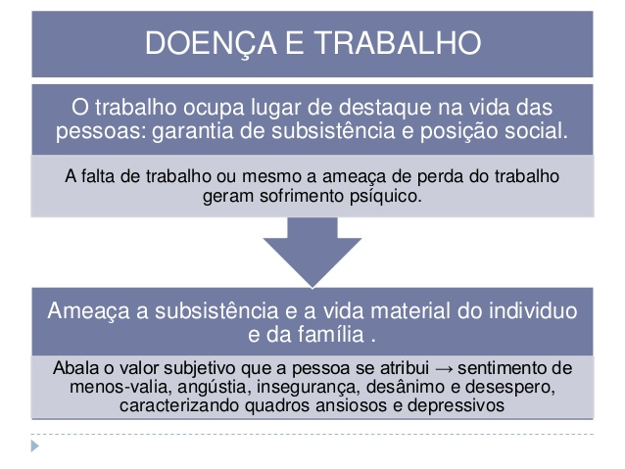

Slide 39
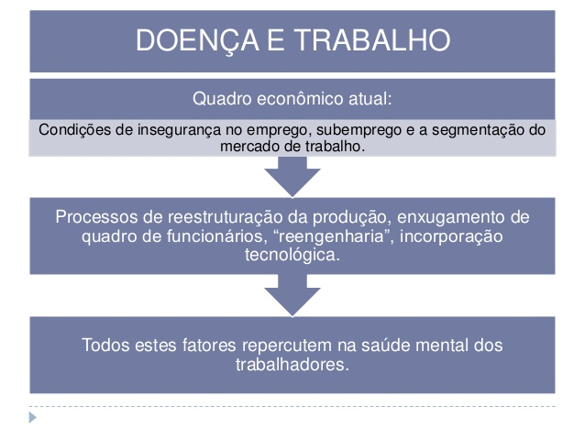

Slide 40
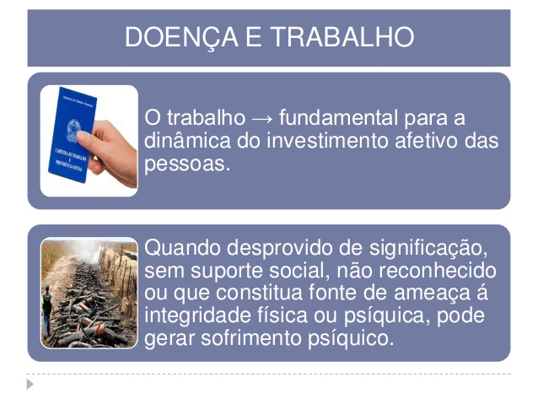

Slide 41
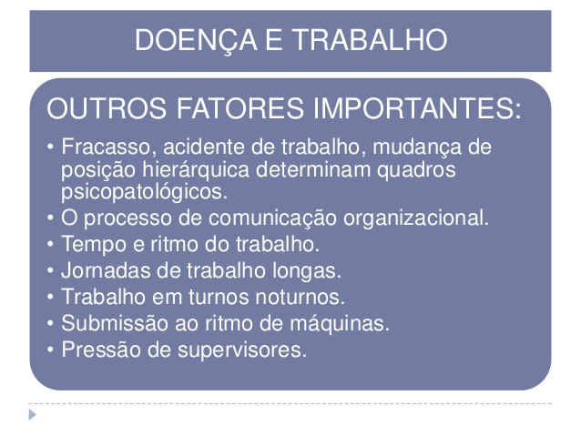

Slide 42
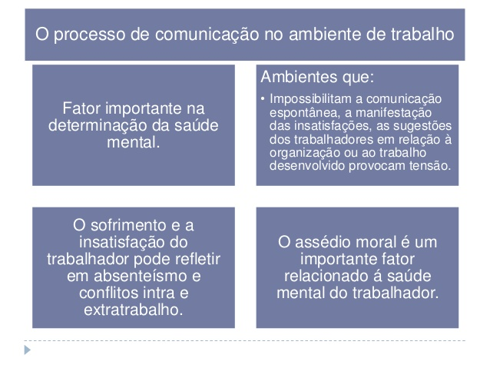

Slide 43
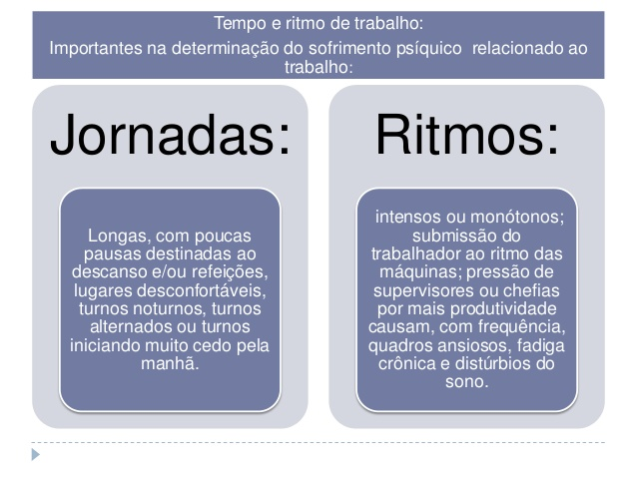

Slide 44
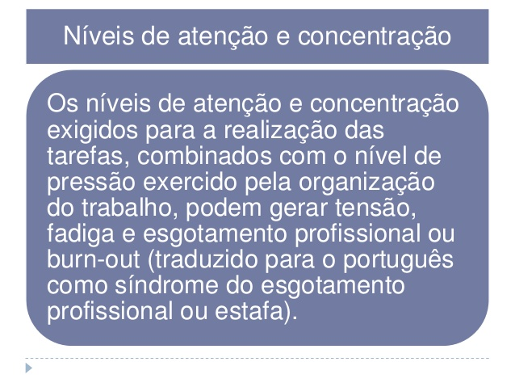

Slide 45
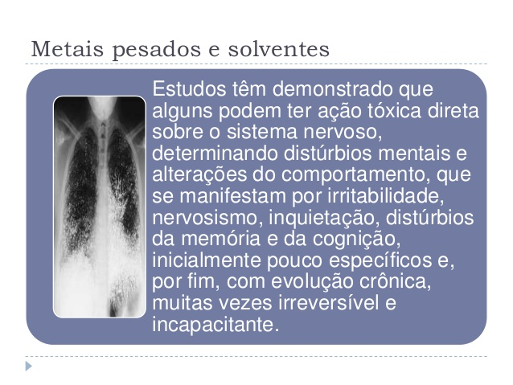

Slide 46
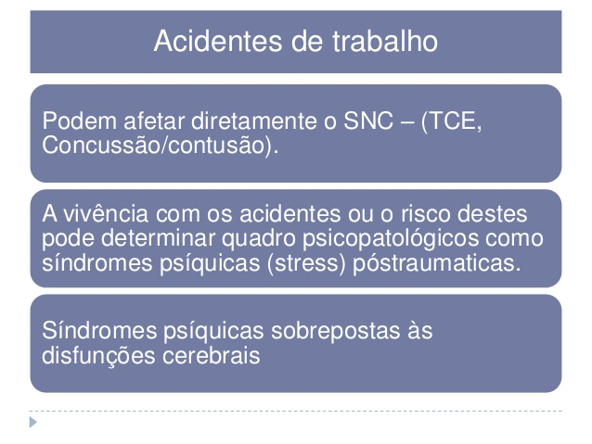

Slide 47
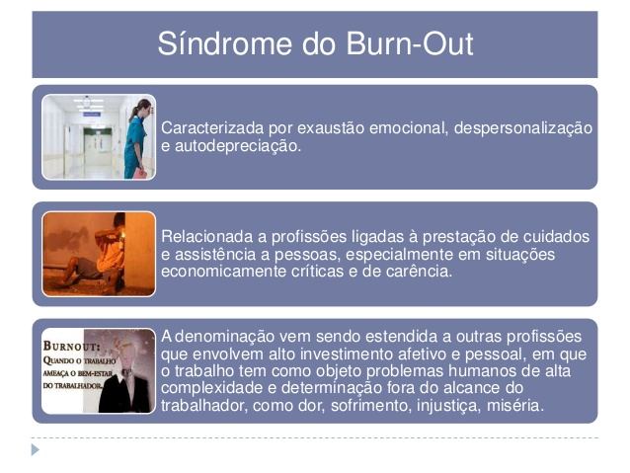

Slide 48
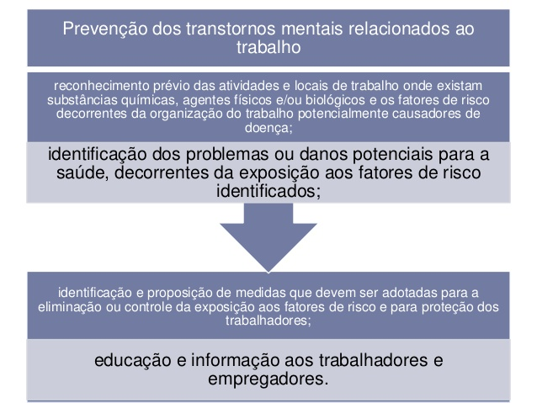

Slide 49
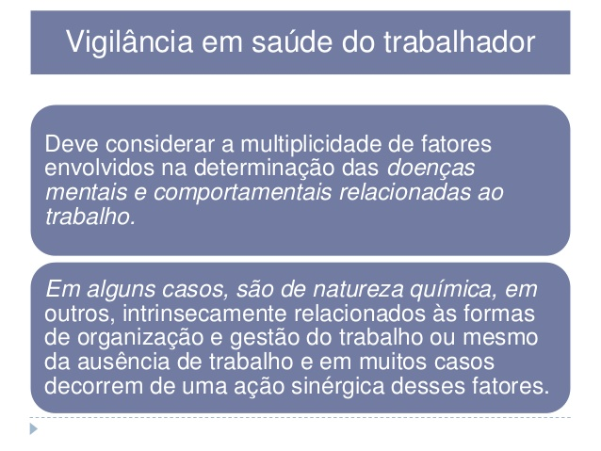

Slide 50
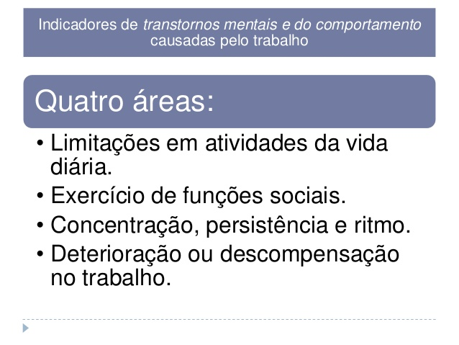

Slide 51
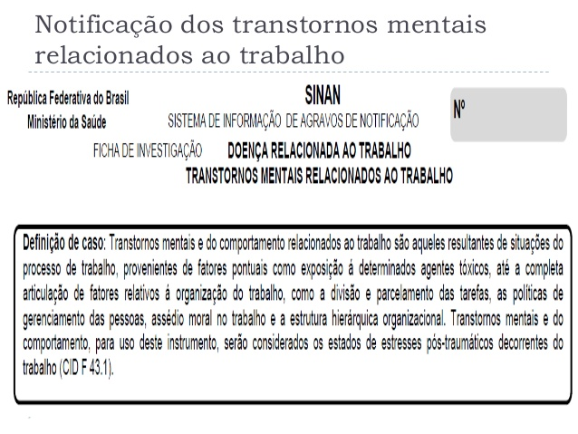

Slide 52
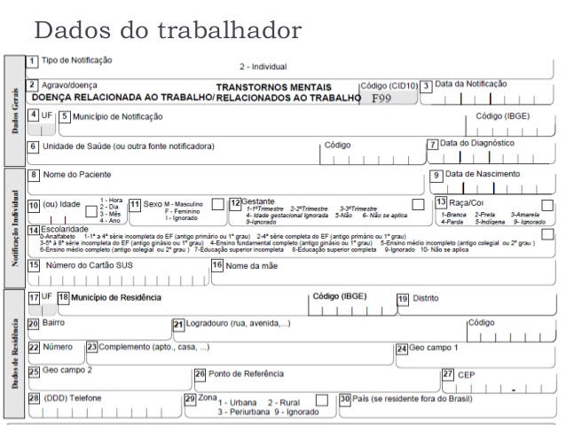

Slide 53
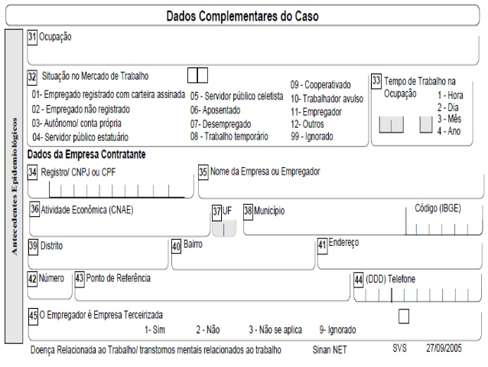

Slide 54
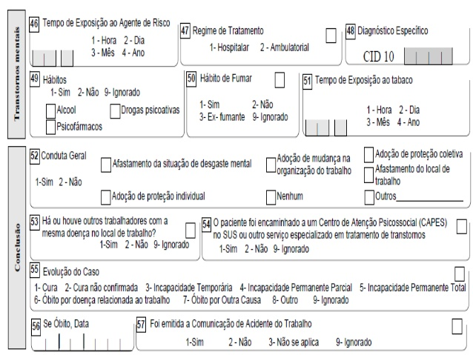

Slide 55
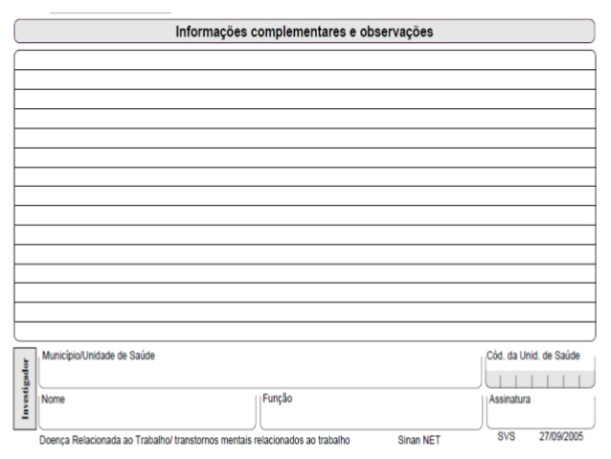

Slide 56
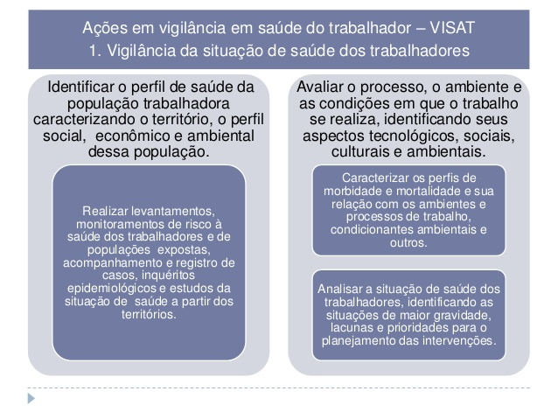

Slide 57
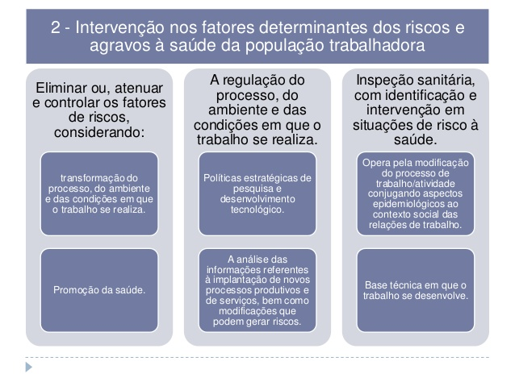

Slide 58
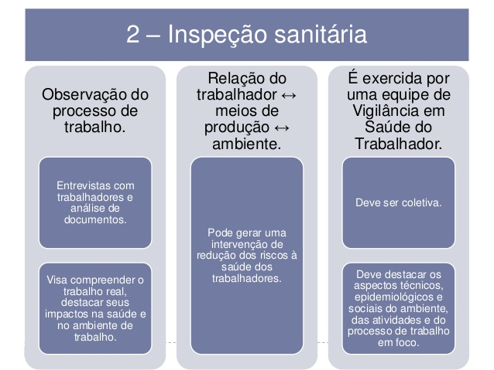

Slide 59
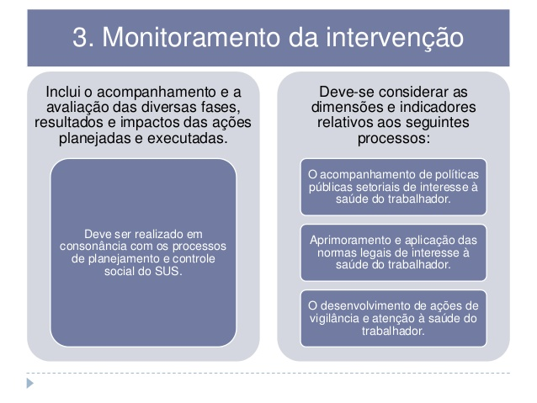

Slide 60
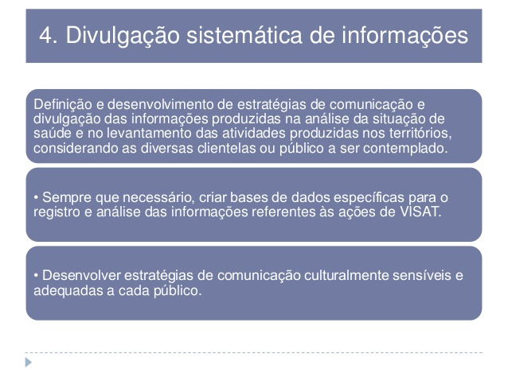

Slide 61
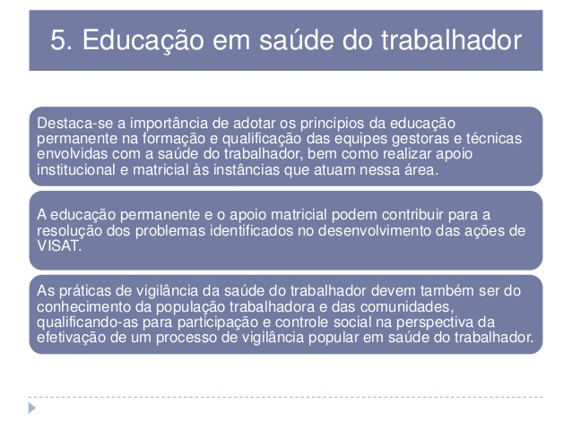

Slide 62
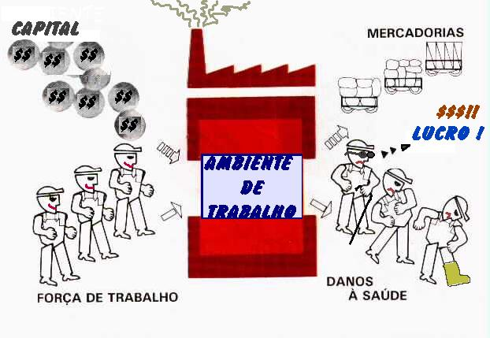

Slide 63
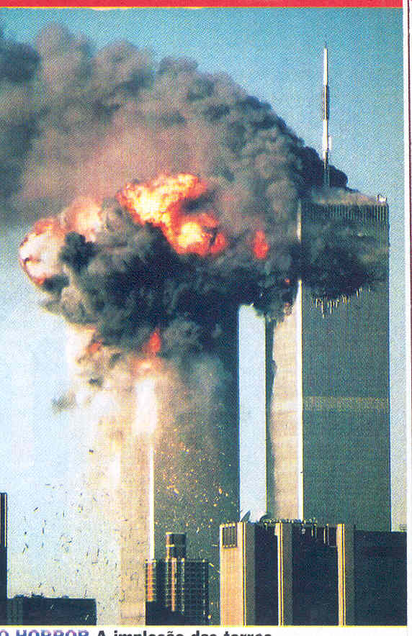
Brasil, ano 2005
2.708 óbitos
Acidente do Trabalho
Fonte:INSS
World Trade Center
2.819
óbitos
Fonte:Revista ISTOÉ

Slide 64


Slide 65


Slide 66
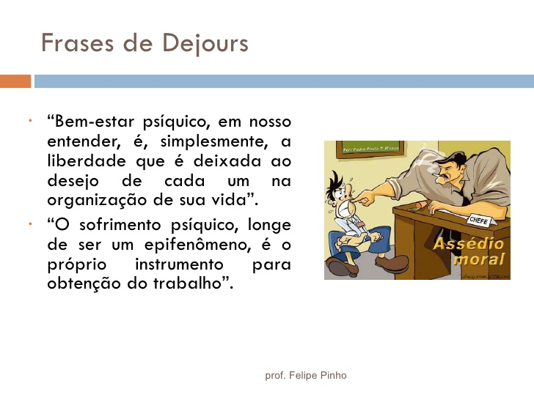

Slide 67
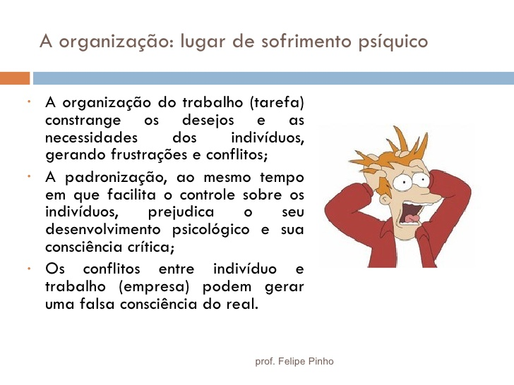

Slide 68
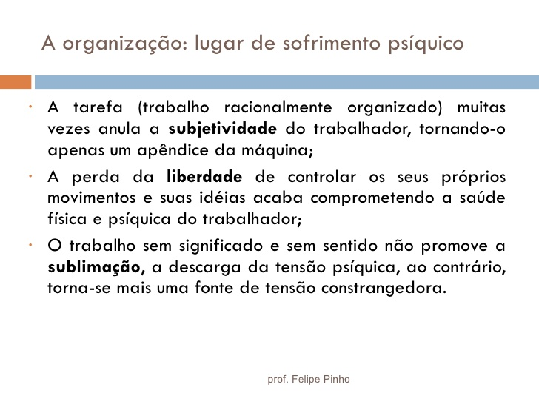

Slide 69
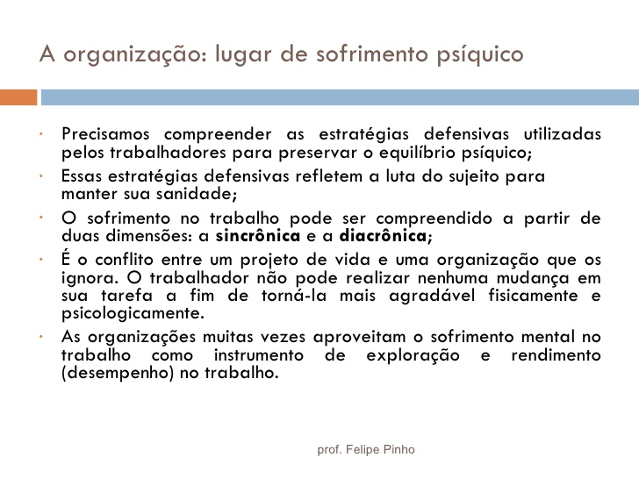

Slide 70
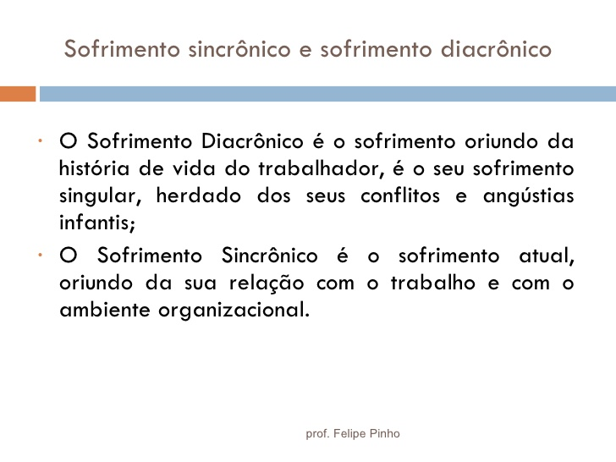

Slide 71
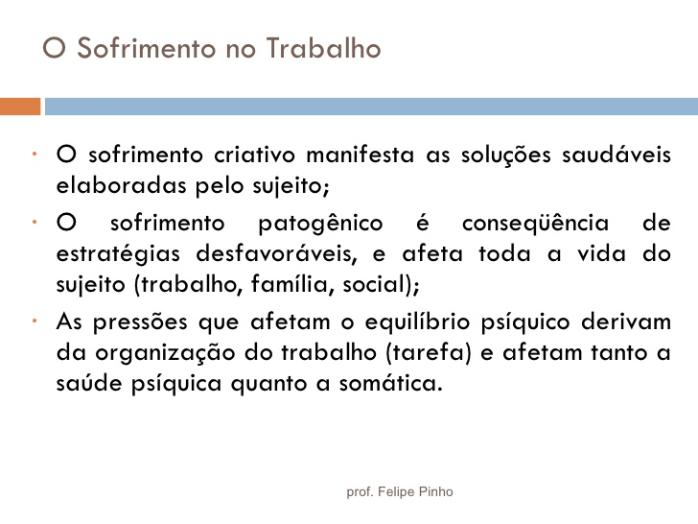

Slide 72
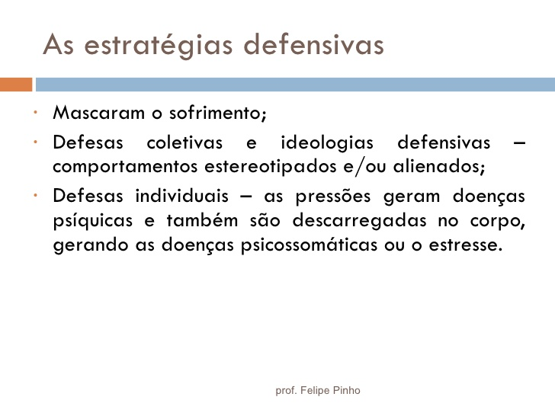

Slide 73
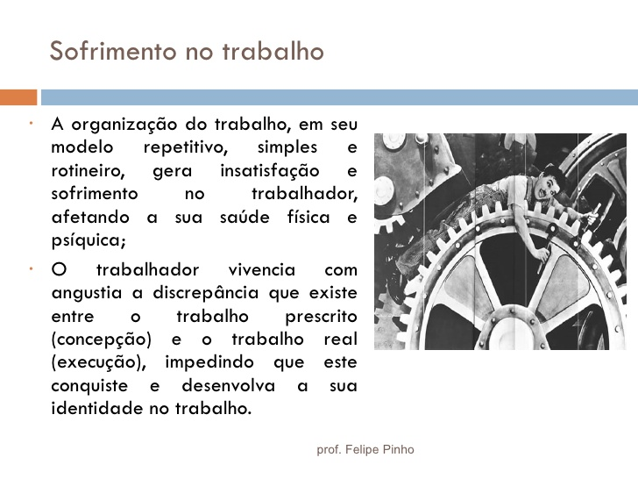

Slide 74
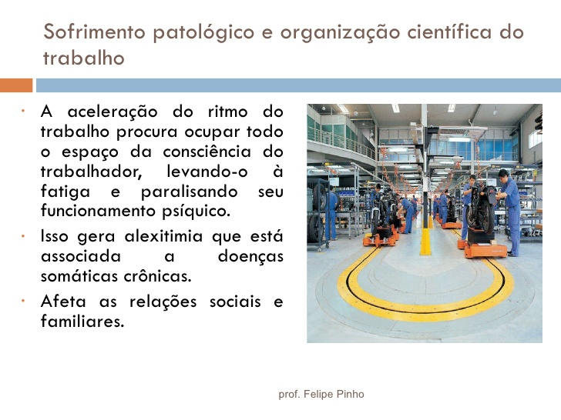

Slide 75


Slide 76


Slide 77


Slide 78


Slide 79


Slide 80


